Slide 1
Chủ đề 5
HỘI CHỢ XUÂN VÀ QUẢN LÍ CHI TIÊU

Slide 2
TUẦN 20
Chủ đề
5

Slide 6
Lập kế hoạch kinh doanh trong “Hội chợ xuân” do nhà trường tổ chức.

Slide 7
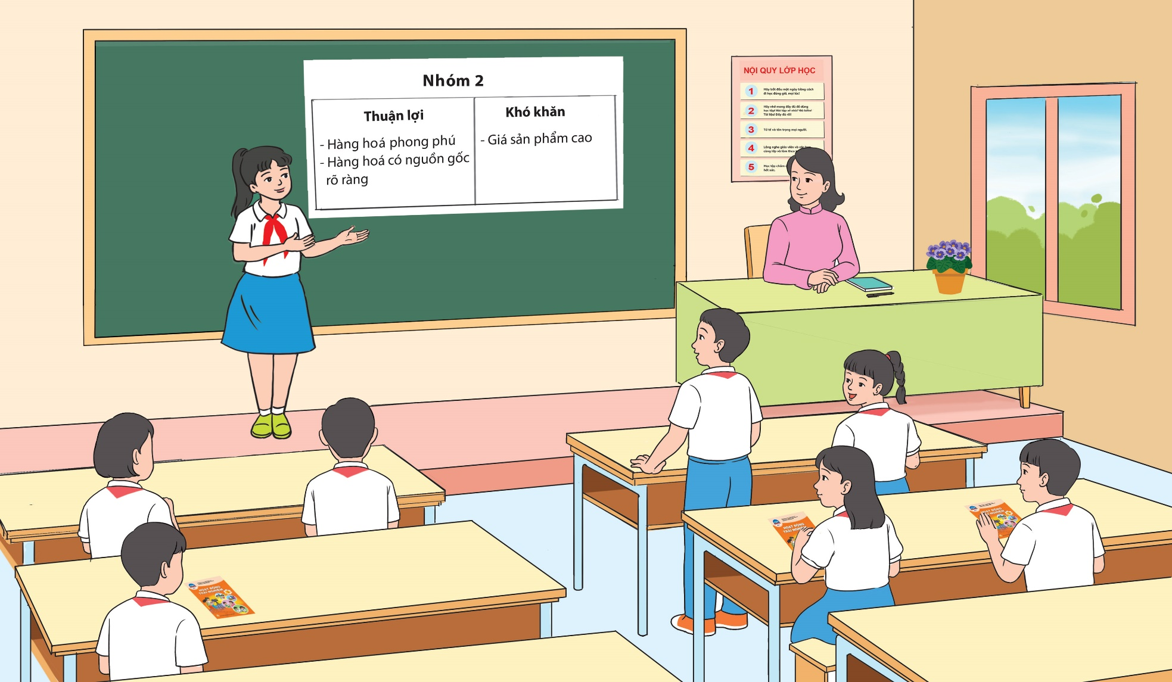
Xác định công việc tham gia kế hoạch kinh doanh trong “Hội chợ xuân” do nhà trường tổ chức.
Mặt hàng kinh doanh: ...
Thuận lợi: ...
Khó khăn: ...

Slide 8
Mặt hàng kinh doanh
: Nước giải khát
Thuận lợi
Khó khăn
Sản phẩm đa dạng: nước trái cây, nước ngọt, nước khoáng,...
Tiền vốn tương đối cao.
Có thể có nhiều người cùng bán, có sự cạnh tranh.
Dễ bảo quản, dễ bán.
Đảm bảo an toàn vệ sinh thực phẩm.

Slide 9
Lập kế hoạch kinh doanh trong “Hội chợ xuân” theo những công việc đã xác định.
Mục tiêu;
Nội dung công việc;
Người tham gia, phân công công việc;
Thời gian, địa điểm tham gia;
Vật liệu, đồ dùng cần chuẩn bị,...

Slide 10
KẾ HOẠCH KINH DOANH TRONG "HỘI CHỢ XUÂN"
Lớp: ..... - Nhóm: ......
Mục tiêu: ............................................................................................................
Thời gian:...........................................................................................................
Địa điểm: ...........................................................................................................
Sản phẩm dự định kinh doanh: .........................................................................
Số lượng: ..........................................................................................................
Vật liệu, dụng cụ cần chuẩn bị:..........................................................................
Chi phí ban đầu ước tính: .................................................................................
Doanh thu ước tính: ..........................................................................................
Lợi nhuận ước tính: ..........................................................................................
STT | Nội dung công việc | Người thực hiện | Ghi chú
1 | Trang trí gian hàng
2 | Chuẩn bị sản phẩm
3 | Thiết kế nhãn hiệu, bao bì
4 | Làm tờ rơi, quảng cáo,...
5 | Hỗ trợ khác

Slide 11
Thực hiện chuẩn bị một số vật liệu, đồ dùng cần thiết cho hoạt động kinh doanh trong “Hội chợ xuân” do nhà trường tổ chức.

Slide 12
Xác định các đồ dùng, vật dụng trong kế hoạch kinh doanh có thể chuẩn bị ở lớp.
THÙNG ƯỚP LẠNH
BẢNG HIỆU

Slide 13
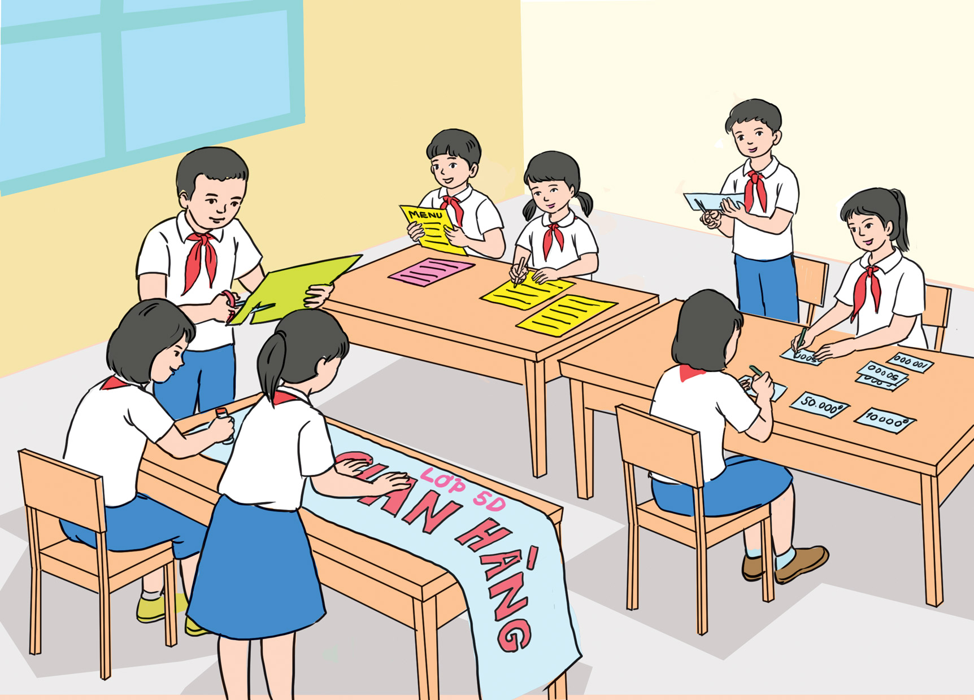
Làm các đồ dùng đã xác định.

Slide 14
Tiếp tục thực hiện những công việc khác trong kế hoạch kinh doanh của “hội chợ xuân” do nhà trường tổ chức.

